Slide 1
2GIG – Informatique Exercice A04
Tableau des variables

Slide 2
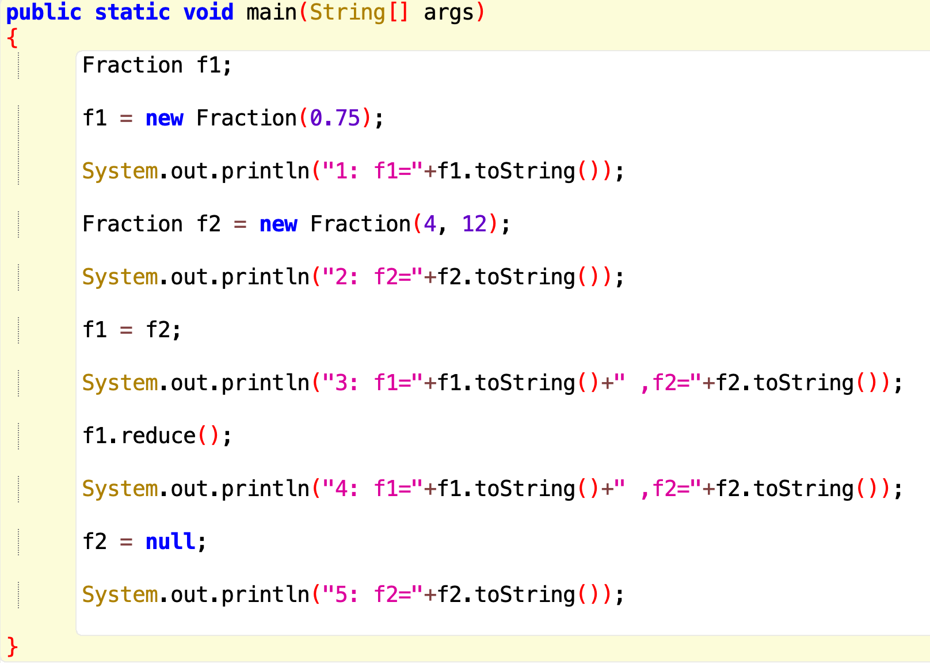

Slide 3
Tableau des variables
Programme
Objets
Console
Fraction f1;
f1 = new Fraction(0.75);
System.out.println("1: f1="+f1.toString());
Fraction f2 = new Fraction(4, 12);
System.out.println("2: f2="+f2.toString());

Slide 4
Tableau des variables
Programme
Objets
Console
f1
f2
Fraction f1;
f1 = new Fraction(0.75);
System.out.println("1: f1="+f1.toString());
Fraction f2 = new Fraction(4, 12);
System.out.println("2: f2="+f2.toString());

Slide 5

Tableau des variables
Programme
Objets
Console
f1
f2
Fraction f1;
f1 = new Fraction(0.75);
System.out.println("1: f1="+f1.toString());
Fraction f2 = new Fraction(4, 12);
System.out.println("2: f2="+f2.toString());

Slide 6
Tableau des variables
Programme
Objets
Console
f1
f2
Fraction f1;
f1 = new Fraction(0.75);
System.out.println("1: f1="+f1.toString());
Fraction f2 = new Fraction(4, 12);
System.out.println("2: f2="+f2.toString());
null

Slide 7
Tableau des variables
Programme
Objets
Console
f1
f2
Fraction f1;
f1 = new Fraction(0.75);
System.out.println("1: f1="+f1.toString());
Fraction f2 = new Fraction(4, 12);
System.out.println("2: f2="+f2.toString());
null

Slide 8
Tableau des variables
Programme
Objets
Console
f1
f2
Fraction f1;
f1 = new Fraction(0.75);
System.out.println("1: f1="+f1.toString());
Fraction f2 = new Fraction(4, 12);
System.out.println("2: f2="+f2.toString());

Slide 9
Tableau des variables
Programme
Objets
Console
f1
f2
Fraction f1;
f1 = new Fraction(0.75);
System.out.println("1: f1="+f1.toString());
Fraction f2 = new Fraction(4, 12);
System.out.println("2: f2="+f2.toString());

Slide 10
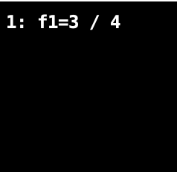
Tableau des variables
Programme
Objets
Console
f1
f2
Fraction f1;
f1 = new Fraction(0.75);
System.out.println("1: f1="+f1.toString());
Fraction f2 = new Fraction(4, 12);
System.out.println("2: f2="+f2.toString());

Slide 11
Tableau des variables
Programme
Objets
Console
f1
f2
Fraction f1;
f1 = new Fraction(0.75);
System.out.println("1: f1="+f1.toString());
Fraction f2 = new Fraction(4, 12);
System.out.println("2: f2="+f2.toString());

Slide 12
Programme
Tableau des variables
Objets
Console
f1
f2
Fraction f1;
f1 = new Fraction(0.75);
System.out.println("1: f1="+f1.toString());
Fraction f2 = new Fraction(4, 12);
System.out.println("2: f2="+f2.toString());

Slide 13
Programme
Tableau des variables
Objets
Console
f1
f2
Fraction f1;
f1 = new Fraction(0.75);
System.out.println("1: f1="+f1.toString());
Fraction f2 = new Fraction(4, 12);
System.out.println("2: f2="+f2.toString());

Slide 14
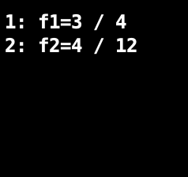
Tableau des variables
Programme
Objets
Console
f1
f2
Fraction f1;
f1 = new Fraction(0.75);
System.out.println("1: f1="+f1.toString());
Fraction f2 = new Fraction(4, 12);
System.out.println("2: f2="+f2.toString());

Slide 15
Tableau des variables
Programme
Objets
Console
f1
f2
f1 = f2;
System.out.println("3: f1="+f1.toString()+
" ,f2="+f2.toString());

Slide 16
Tableau des variables
Programme
Objets
Console
f1
f2
f1 = f2;
System.out.println("3: f1="+f1.toString()+
" ,f2="+f2.toString());

Slide 17
Tableau des variables
Programme
Objets
Console
f1
f2
f1 = f2;
System.out.println("3: f1="+f1.toString()+
" ,f2="+f2.toString());
Garbage Collector

Slide 18
Tableau des variables
Programme
Objets
Console
f1
f2
f1 = f2;
System.out.println("3: f1="+f1.toString()+
" ,f2="+f2.toString());
Garbage Collector

Slide 19
Tableau des variables
Programme
Objets
Console
f1
f2
f1 = f2;
System.out.println("3: f1="+f1.toString()+
" ,f2="+f2.toString());
Garbage Collector

Slide 20
Tableau des variables
Programme
Objets
Console
f1
f2
f1 = f2;
System.out.println("3: f1="+f1.toString()+
" ,f2="+f2.toString());

Slide 21
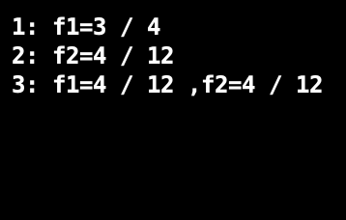
Tableau des variables
Programme
Objets
Console
f1
f2
f1 = f2;
System.out.println("3: f1="+f1.toString()+
" ,f2="+f2.toString());

Slide 22
Tableau des variables
Programme
Objets
Console
f1
f2
f1.reduce();
System.out.println("4: f1="+f1.toString()+
" ,f2="+f2.toString());

Slide 23
Tableau des variables
Programme
Objets
Console
f1
f2
f1.reduce();
System.out.println("4: f1="+f1.toString()+
" ,f2="+f2.toString());

Slide 24
Tableau des variables
Programme
Objets
Console
f1
f2
f1.reduce();
System.out.println("4: f1="+f1.toString()+
" ,f2="+f2.toString());

Slide 25
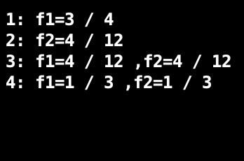
Tableau des variables
Programme
Objets
Console
f1
f2
f1.reduce();
System.out.println("4: f1="+f1.toString()+
" ,f2="+f2.toString());

Slide 26
Tableau des variables
Programme
Objets
Console
f1
f2
f2 = null;
System.out.println("5: f2="+f2.toString());

Slide 27
Tableau des variables
Programme
Objets
Console
f1
f2
f2 = null;
System.out.println("5: f2="+f2.toString());
null

Slide 28
Tableau des variables
Programme
Objets
Console
f1
f2
f2 = null;
System.out.println("5: f2="+f2.toString());
null

Slide 29

Tableau des variables
Programme
Objets
Console
f1
f2
f2 = null;
System.out.println("5: f2="+f2.toString());
Null Pointer
Exception
null

Slide 30
Tableau des variables
Programme
Objets
Console
f1
f2
f2 = null;
System.out.println("5: f2="+f2.toString());
Null Pointer
Exception
null

